Slide 1





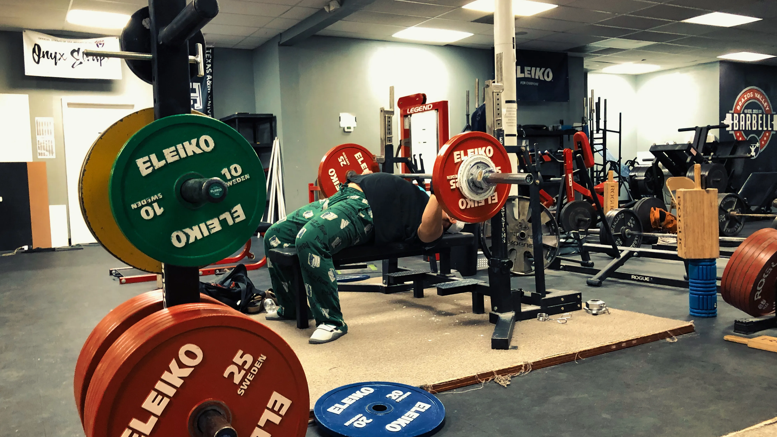
PROYECTO
APT
PLIFT
Integrantes:
Alonso Barrera Silva
Germán Macías Hernández
Matías Muñoz Lillo
Danae Venegas Maldonado
Profesor:
Aldo Martínez Ordenes

Slide 2

ÍNDICE
Contexto
Posibles Riesgos
Descripción del Proyecto
Arquitectura
Relevancia del Proyecto
Sprint Planning
Metodología
Mockup (Prototipo visual)
Roles
Modelo de Negocio
Objetivo General y Específicos
Conclusión

Slide 3

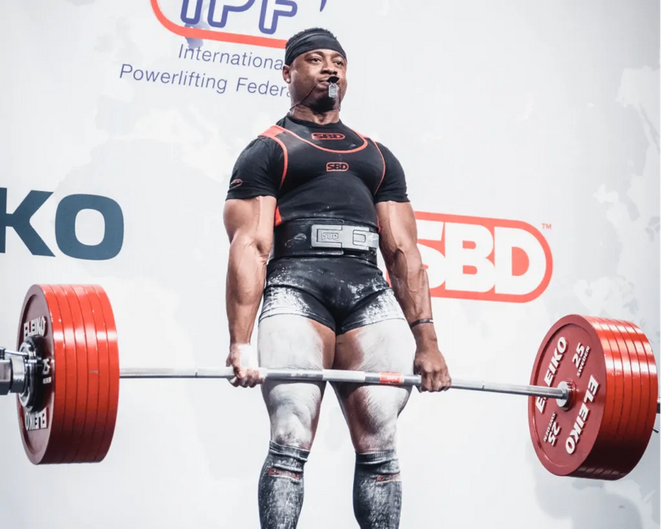
CONTEXTO
El powerlifting, o levantamiento de potencia, es un deporte de fuerza que se basa en levantar el máximo peso posible en tres ejercicios fundamentales: sentadilla, press de banca y peso muerto. El objetivo es sumar la mayor carga posible en estos tres levantamientos durante una competencia. O simplemente buscar récord personales.

Slide 4
DESCRIPCIÓN DEL
PROYECTO
Objetivo de PLift
Desarrollar una app móvil que permita a atletas de fuerza y powerlifting registrar, analizar y optimizar sus entrenamientos, incluso sin conexión.
Problemática
Actualmente los atletas llevan sus registros en hojas de cálculo o notas dispersas, lo que dificulta el seguimiento y análisis del progreso.

Slide 5
DESCRIPCIÓN DEL
PROYECTO
Solución
Centraliza los registros de entrenamientos
Calcula automáticamente cargas óptimas y estima el 1RM
Muestra progresos con gráficos interactivos
Funciona con y sin conexión
Enfoque Técnico
Arquitectura híbrida: App móvil + Backend en la nube + IA simple
Tecnologías: React Native, Firebase
Dashboards
Integración de APIs y seguridad

Slide 6
RELEVANCIA DEL
PROYECTO
La relevancia de PLift radica en que responde a una problemática concreta del powerlifting en Chile: la falta de herramientas especializadas para la relación entrenador–atleta. Actualmente, los entrenadores pierden tiempo en tareas manuales con planillas y tienen dificultades para ajustar dinámicamente la planificación.
PLift propone una app móvil que:
Genera ciclos personalizados según los datos del atleta.
Ajusta cargas y volúmenes automáticamente con IA.
Centraliza el seguimiento de múltiples atletas en un solo panel.

Slide 7

METODOLOGÍA
Para el desarrollo de PLift se empleará la metodología ágil Scrum, la cual resulta ideal para proyectos que requieren flexibilidad, entregas incrementales y retroalimentación constante.
Gracias a este enfoque, el desarrollo de la aplicación se gestionará en ciclos cortos llamados Sprints, lo que facilitará la adaptación a cambios, la colaboración continua con los interesados y el cumplimiento de objetivos intermedios hasta alcanzar el producto final.
Puntos Clave:
Sprints: ciclos de trabajo cortos para entregar avances funcionales.
Reuniones de seguimiento: planificación, dailys, revisión y retrospectiva.
Entregas incrementales: avances continuos del producto.
Flexibilidad: capacidad de adaptación frente a cambios en los requerimientos.

Slide 8
ROLES
Product Owner
(Danae Venegas)
Define la visión y objetivos del producto.
Prioriza el Product Backlog de acuerdo al valor para el cliente.
Se asegura de que el equipo trabaje alineado a las necesidades del usuario final.
Scrum Master
(Matias Muñoz)
Facilita el proceso Scrum, vela por el cumplimiento de la metodología.
Elimina impedimentos que afecten el avance del equipo.
Fomenta la comunicación y mejora continua dentro del equipo.
Equipo de Desarrollo
(Alonso Barrera - Germán Macías - Matías Muñoz - Danae Venegas)
Implementa el frontend (React Native) y el backend/API (Python + FastAPI).
Integra la solución con Firebase y componentes de IA.
Asegura la calidad técnica, pruebas y despliegue de las funcionalidades.

Slide 9
OBJETIVO GENERAL
Diseñar e implementar una aplicación móvil para entrenadores y atletas de powerlifting que permita generar, gestionar y ajustar ciclos de entrenamiento mediante inteligencia artificial, optimizando el seguimiento del rendimiento y la preparación para competencias.
Enfocado en:
Generar ciclos personalizados basados en datos del atleta
Ajustes dinámicos con IA en cargas, volumen e intensidad
Seguimiento centralizado de rendimiento y progreso
Preparación para competencias según la fecha objetivo

Slide 10

OBJETIVOS
ESPECIFICOS
Registrar y administrar datos iniciales del atleta (1RM, historial de lesiones, experiencia, disponibilidad).
Generar ciclos automáticos de entrenamiento basados en algoritmos de periodización adaptados al powerlifting.
Integrar un sistema de IA simple que ajuste cargas, volúmenes e intensidad según el rendimiento.
Desarrollar un panel de control para coaches con métricas, alertas y seguimiento de múltiples atletas.
Incorporar una funcionalidad de preparación para competencias, ajustando la programación según la fecha del evento.

Slide 11
POSIBLES RIESGOS
DEL PROYECTO
Dificultades de los integrantes para asistir a reuniones
Un integrante se retrasa en la entrega de su trabajo
Pérdida de avance por parte de un desarrollador
Problemas de salud prolongados de un integrante
Requerimientos mal especificados
Falta de conocimientos técnicos en el equipo

Slide 12
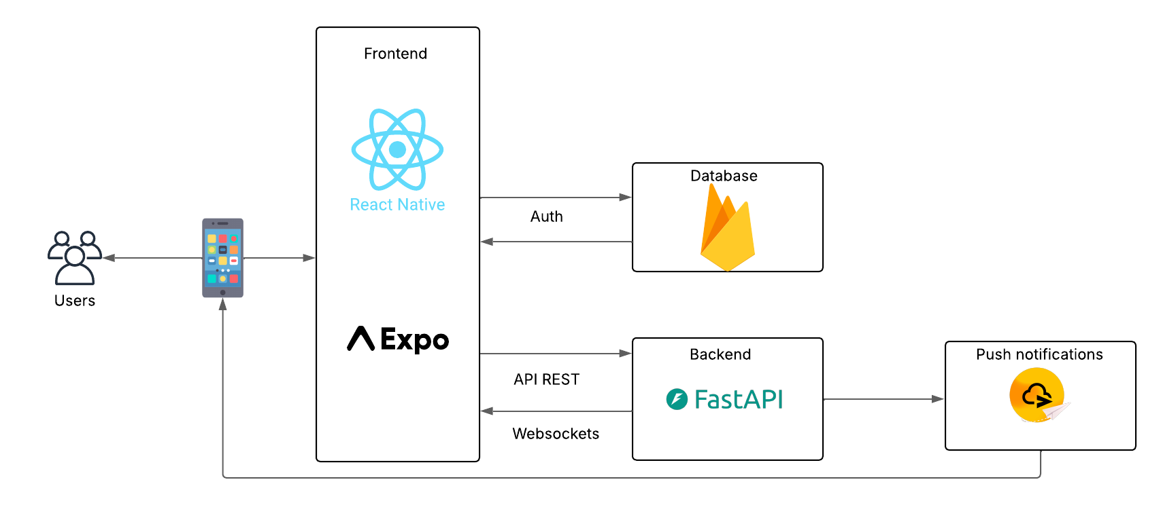
ARQUITECTURA

Slide 13
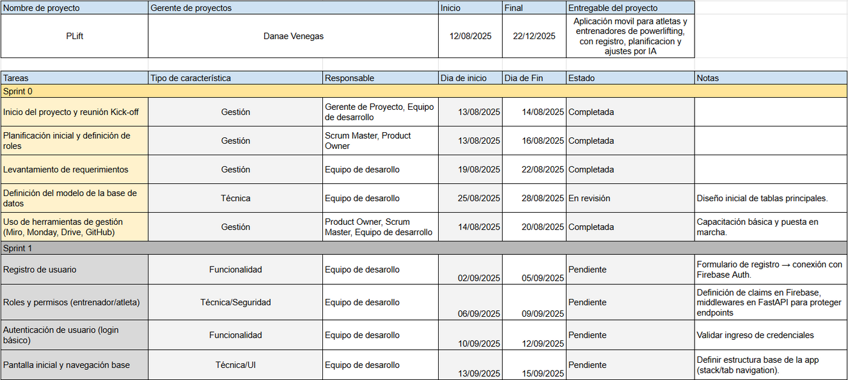
SPRINT PLANING
El proyecto se planificó en 9 Sprint de 2 semanas cada uno, con una duración total de 18 semanas.
Cada sprint incluye el desarrollo de 2 a 4 tareas principales
La planificación es iterativa y flexible

Slide 14
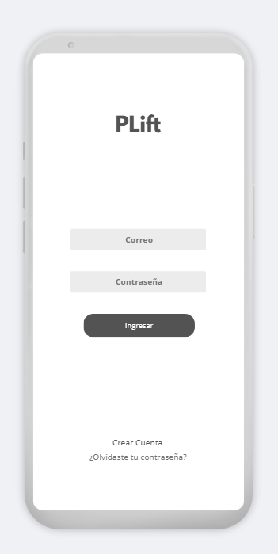
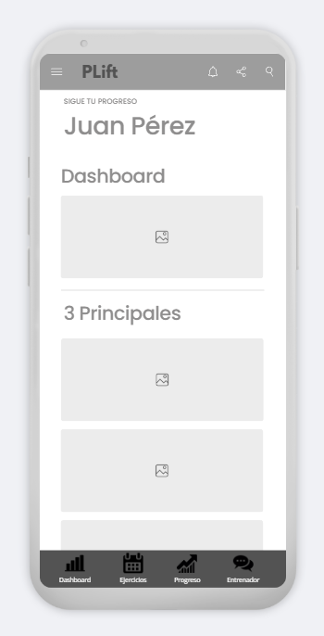
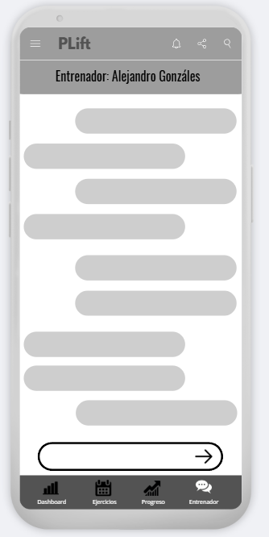
MOCKUP INICIAL

Slide 15
MODELO
DE NEGOCIO
Estrategia de Atracción
Demo gratuita → 14 días con hasta 3 atletas gratis.
Plan Starter – $10.000 CLP / mes
Desde 5 atletas.
Registro de entrenamientos y ciclos manuales.
Métricas básicas.
Comunicación y notificaciones simples.
Plan Pro – $25.000 CLP / mes
Hasta 20 atletas.
IA para ajuste automático de cargas.
Generación de ciclos inteligentes.
Panel de métricas avanzado (1RM, volumen, RPE).
Plan Elite – $39.990 CLP / mes
Atletas ilimitados.
IA predictiva (sugerencias personalizadas para cada atleta).
Reportes automáticos de progreso.

Slide 16
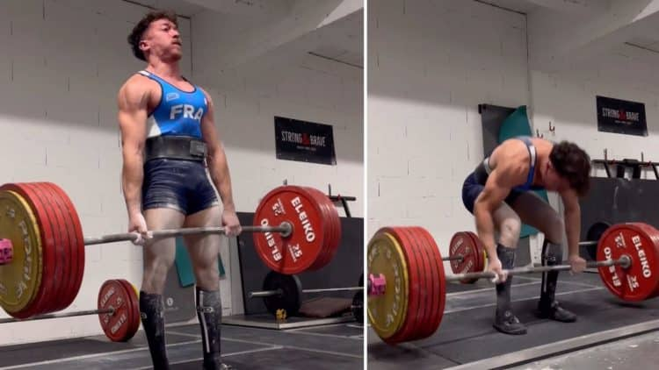
CONCLUSIÓN
Nos encontramos en una etapa inicial, trabajando en equipo para documentar cada plantilla y abarcar los procesos fundamentales que permitirán desarrollar una aplicación móvil innovadora para la comunidad de powerlifting. Nuestro objetivo es ofrecer una solución integral que facilite tanto a atletas como a entrenadores optimizar su entrenamiento, seguimiento y planificación, logrando así alcanzar sus metas personales de manera más eficiente y efectiva. Con esta app, buscamos transformar la forma en que se practica el powerlifting, promoviendo un entrenamiento más inteligente, personalizado y accesible para todos.

Slide 17
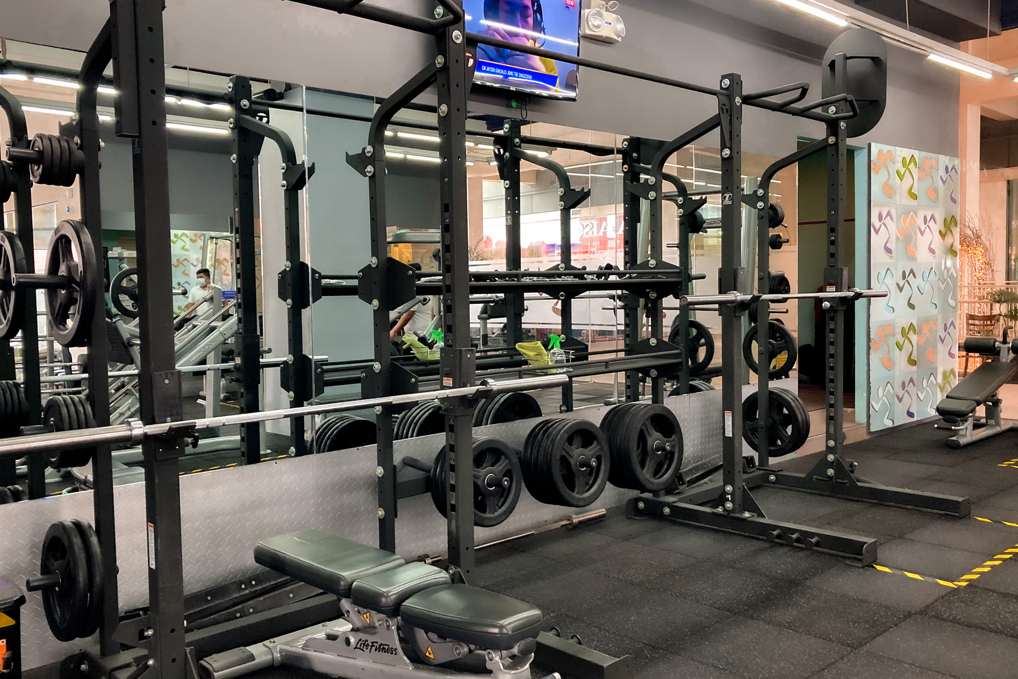
MUCHAS
GRACIAS

